Slide 1
Serializacja
PrzygotowaLI:
Maciej Marcinkowski
Sebastian Ogrodowczyk

Slide 2
Agenda
1. Co to jest Serializacja
2. Co to jest Deserializacja
A) Po co stosujemy serializację
B) Korzyści serializacji
3. Co można serializować I deserializować
A) Binarna
B) XML XmlSerializer
C) JSON Newtonsoft JSON
D) YML YamlDotNet
E) Baza danych SQL
F) Baza danych NoSQL

Slide 3
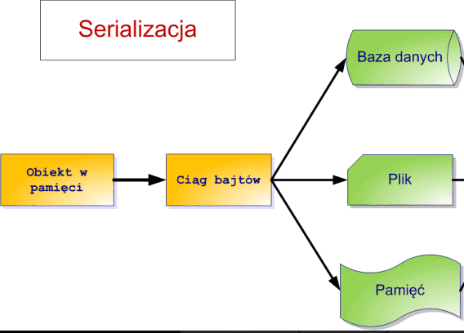
Co to jest serializacja?
Proces konwersji obiektu na strumień danych, dzięki czemu możemy w łatwy sposób przesłać stan obiektu przez sieć lub zapisać na dysku.
.

Slide 4
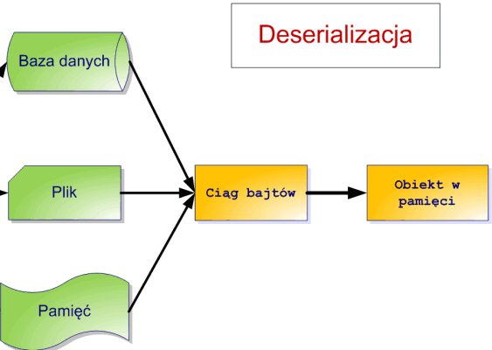
Co to jest deserializacja?
Z pojęciem serializacji związane jest pojęcie deserializacji–czyli procesu pozwalającego na odtworzenie stanu obiektu z bajtów zapisanych na dysku bądź przesłanych przez internet.

Slide 5
Po co stosuje się serializację?
W większości aplikacji zachodzi potrzeba utrwalania danych. Może być na przykład spowodowana koniecznością zachowania tych danych pomiędzy uruchomieniami aplikacji, nie mieszczeniem się wszystkich danych na raz w pamięci operacyjnej lub chęcią zabezpieczenia się przed ich utratą.
Do zapewnienia trwałości zazwyczaj stosuje się bazy danych. W sytuacjach, gdy zapewniana przez bazy danych możliwość łatwego wyszukiwania informacji nie jest niezbędna (np. zapisywanie dokumentów do pliku – za organizację plików w strukturze katalogów i ich wyszukiwanie odpowiada użytkownik), serializacja może okazać się wystarczająca.

Slide 6
Zalety serializacji
Łatwe przenoszenie informacji pomiędzy aplikacjami.
Możliwość ręcznej modyfikacji serializowanych plików
Najlepszy zamiennik w przypadku braku bazy danych.

Slide 7
Zalety baz NoSQL
są bardziej przystosowane i wydajniejsze przy przetwarzaniu Big Data,
modele danych – brak predefiniowanych schema (czyli schematów tabel, typów danych itp.) powoduje ich większą elastyczność
potrafią przetwarzać dane niestrukturalne
tańsze i prostsze w utrzymaniu (szczególnie w przypadku prostych baz klucz-wartość) nie wymagają skomplikowanych RDBMS,
z natury skalowalne (łatwe skalowanie horyzontalne).

Slide 8
Zalety baz SQL
Nowoczesna baza danych MS SQL pozwala na łatwiejsze tworzenie dodatkowych raportów i zestawień - w naturalny sposób lepiej współpracuje z Microsoft Office (standardowe narzędzia np. Word, Excel, Access)
Istotnym faktem jest, że w oparciu o bazę MS SQL zarządzanie większymi bazami danych jest łatwiejsze
Baza MS SQL jest bardziej odporna na uszkodzenia

Slide 9
Co można? serializować I deserializować

Slide 10
XML XmlSerializer
Serializacji XML serializować pola publiczne i właściwości obiektu, lub parametry i wartości zwracane metod do strumienia XML, który jest zgodny z konkretnym dokumentem języka definicji schematu XML (XSD). Serializacja XML skutkuje silnie określonymi klasami z właściwościami publicznymi i polami, które są konwertowane na format XML. System.Xml.Serialization zawiera klasy do serializacji i deserializacji XML. Stosuje się atrybuty do klas i elementów członkowskich klasy w celu kontrolowania sposobu XmlSerializer serializacji lub deserializacji wystąpienia klasy.

Slide 11
Serializacja

Slide 12
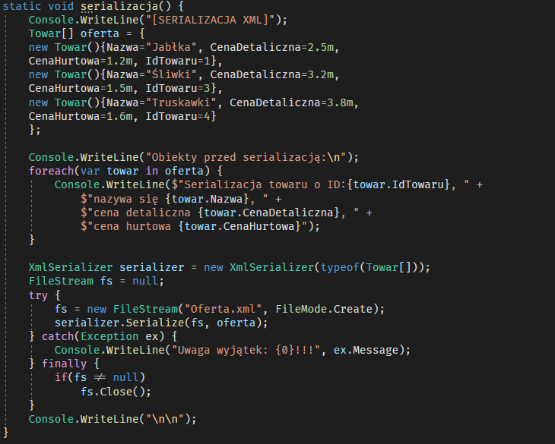
Kod
Serializacja

Slide 13
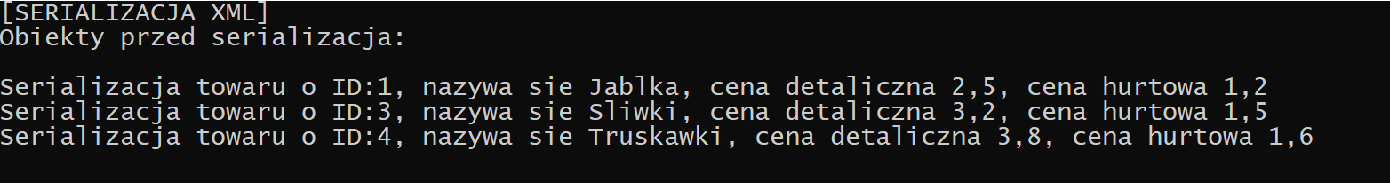
Wynik

Slide 14
Deserializacja

Slide 15
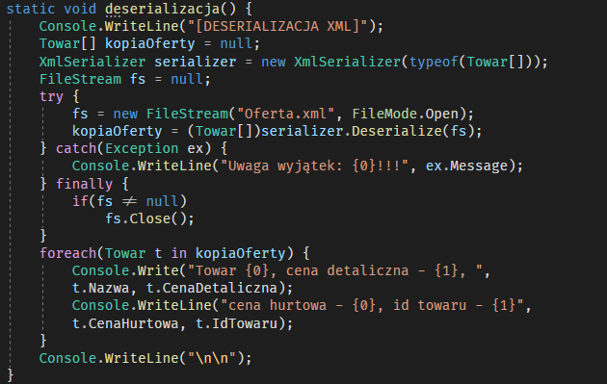
Kod

Slide 16
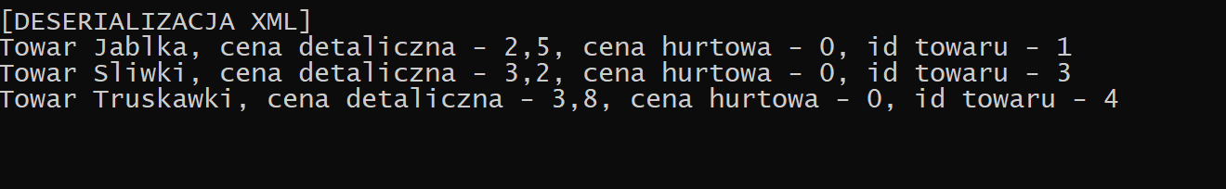
Wynik

Slide 17
JSON
System.Text.Json
Przestrzeń nazw zawiera klasy dla serializacji JavaScript Object Notation (JSON) i deserializacji. JSON to otwarty standard, który jest często używany do udostępniania danych w sieci Web.
Serializacja JSON serializacji właściwości publicznych obiektu do ciągu, tablicy bajtów lub strumienia zgodnego ze specyfikacją JSON RFC 8259.Aby kontrolować sposób JsonSerializer serializacji lub deserializacji wystąpienia klasy:

Slide 18
Serializacja

Slide 19
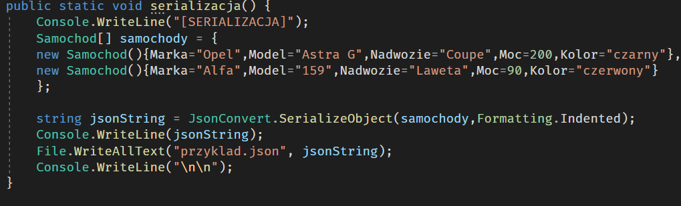
Kod

Slide 20
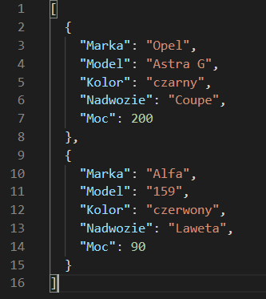
Wynik

Slide 21
Deserializacja

Slide 22
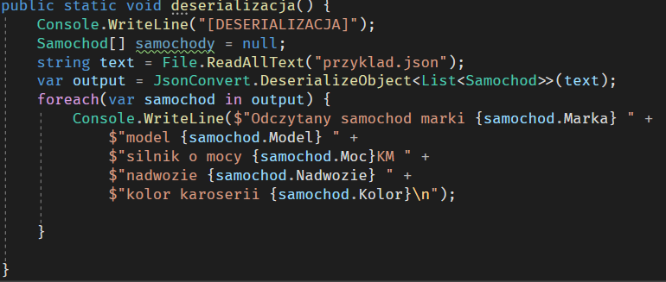
Kod

Slide 23
Wynik

Slide 24
Yaml
Uniwersalny język formalny przeznaczony do reprezentowania różnych danych w ustrukturalizowany sposób. YAML jest akronimem rekurencyjnym od słów YAML Ain't Markup Language. Na początku, skrót YAML miał oznaczać Yet Another Markup Language, jednak zmieniono tę koncepcję, aby położyć nacisk na cel, któremu język miał służyć, czyli opisowi zbioru danych. Jego pierwszą wersję zaproponował w 2001 roku Clark Evans we współpracy z Ingy döt Net oraz Oren Ben-Kiki.

Slide 25
Cele języka
YAML ma być czytelny dla człowieka.
YAML ma realizować struktury danych wbudowane w języki programowania.
Dokumenty YAML mają być przenośne pomiędzy językami programowania.
YAML ma być przyjazny dla typowych narzędzi do przetwarzania tekstu.
Dokument YAML ma być przetwarzany przez narzędzia w pojedynczym przejściu.
YAML ma mieć dużą siłę wyrazu i być łatwo rozszerzalny.
YAML ma być prosty w użyciu.

Slide 26
Serializacja

Slide 27
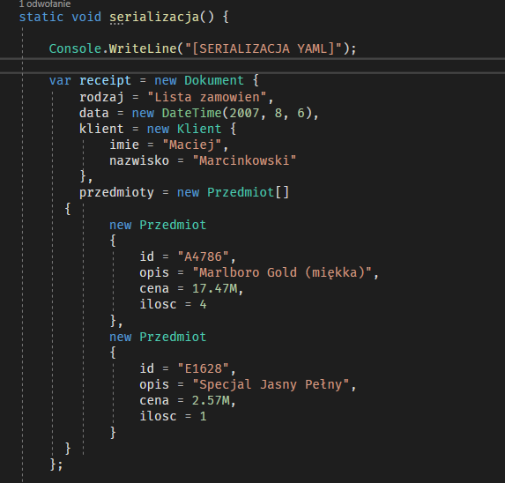
Kod

Slide 28
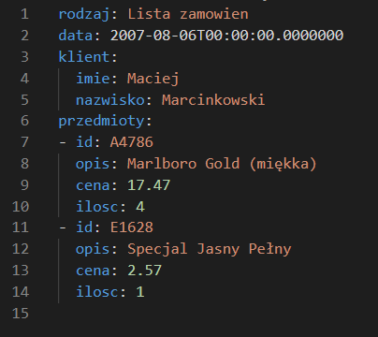
Wynik

Slide 29
Deserializacja

Slide 30
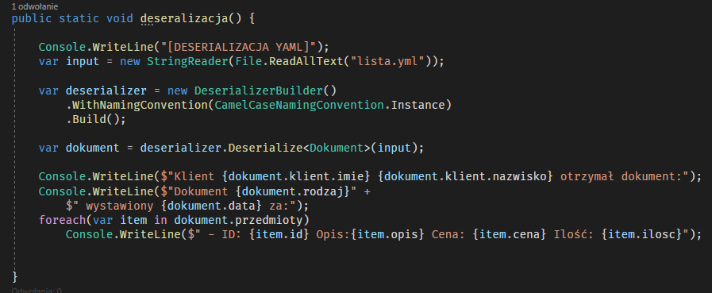
Kod

Slide 31
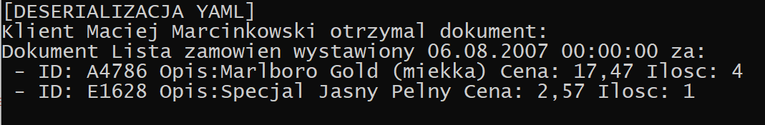
Wynik

Slide 32
Serializacja binarna
Serializacja mogą być definiowane jako proces przechowywania stanu obiektu na nośniku. W trakcie tego procesu publiczny i prywatny pola obiektu oraz nazwę klasy, łącznie z zestawu zawierającego klasy, są konwertowane na strumień bajtów, które są następnie zapisywane do strumienia danych. Gdy obiekt jest następnie przeprowadzona, dokładną oryginalnego obiektu zostanie utworzony.
W przypadku implementowania mechanizmu serializacji w środowisku zorientowanym obiektowo trzeba zwiększyć liczbę kompromisów między łatwośćmi użytkowania i elastyczność. Ten proces można automatycznego w dużym stopniu, pod warunkiem, że podane są wystarczające kontrolę nad procesem. Mogą na przykład wystąpić sytuacje, w których prosta Serializacja binarna nie jest wystarczająca lub może istnieć specyficzny powód, aby określić, które pola w klasie muszą być serializowane. W poniższych sekcjach opisano niezawodny mechanizm serializacji zapewniany z platformą .NET oraz kilka ważnych funkcji, które umożliwiają dostosowanie procesu do własnych potrzeb.

Slide 33
Serializacja

Slide 34
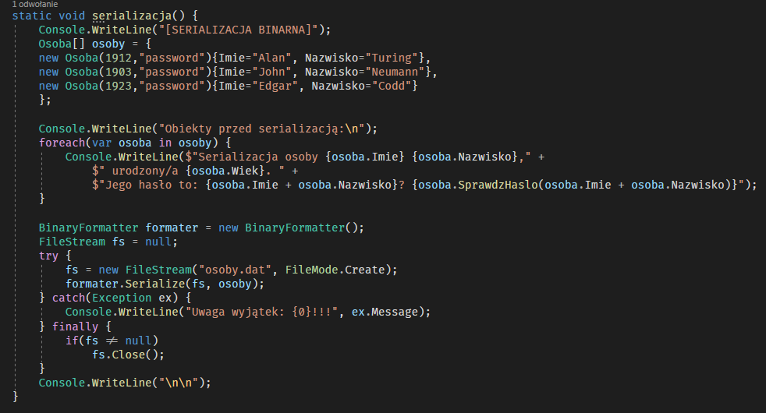
Kod

Slide 35
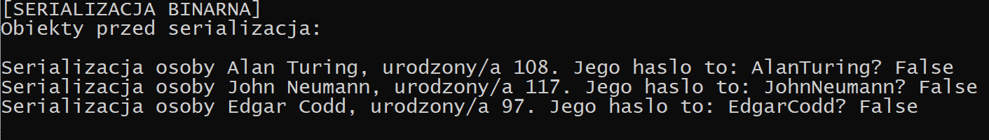
Wynik

Slide 36
Deserializacja

Slide 37
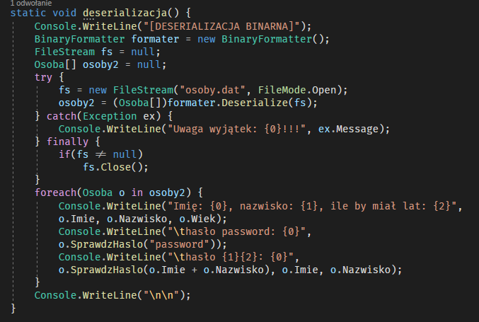
Kod

Slide 38
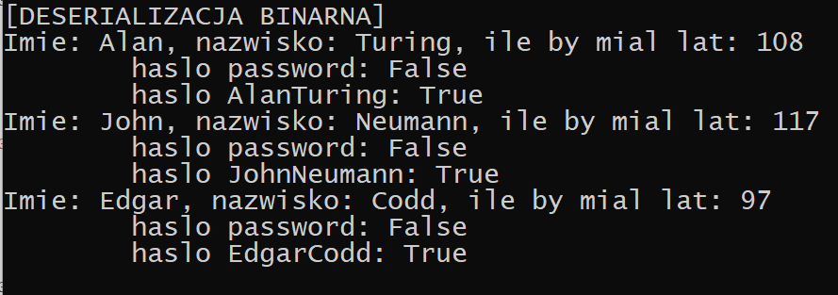
Wynik

Slide 39

Baza danych SQL na przykładzie MySQL
MySQL rozwijany jest przez firmę Oracle. Wcześniej przez większość czasu jego tworzeniem zajmowała się szwedzka firma MySQL AB. MySQL AB została kupiona 16 stycznia 2008 roku przez Sun Microsystems, a ten 27 stycznia 2010 roku przez Oracle. W międzyczasie Monty Widenius (współtwórca MySQL) stworzył MariaDB – forka (alternatywną wersję) opartego na licencji GPL. MariaDB jest oparta na tym samym kodzie bazowym co MySQL i dąży do utrzymania kompatybilności z jej poprzednimi wersjami.

Slide 40
Cechy MySQL
MySQL był pisany raczej z myślą o szybkości niż kompatybilności ze standardem SQL – przez dłuższy czas MySQL nie obsługiwał nawet transakcji, co było zresztą głównym argumentem przeciwników tego projektu. MySQL obsługuje większą część obecnego standardu ANSI/ISO SQL (tj. SQL:2003). Wprowadza również swoje rozszerzenia i nowe elementy języka.
W wersji 5 dodano m.in.:
procedury składowane (ang. stored procedures) – obecne od wersji 5.0,
wyzwalacze (ang. triggers) – obecne od wersji 5.0.2
widoki
kursory – obecne od wersji 5.1
partycjonowanie tabel – od wersji 5.1
harmonogram zadań – od wersji 5.2
co zbliża najnowsze wersje MySQL do PostgreSQL pod względem funkcjonalności.
MySQL zawiera wsparcie dla replikacji bazy danych (w trybie master-slave i master-master) i wielojęzyczności – każda tabela i kolumna może mieć własne ustawienie kodowania znaków.

Slide 41
Serializacja - Na przykładzie SQLite

Slide 42
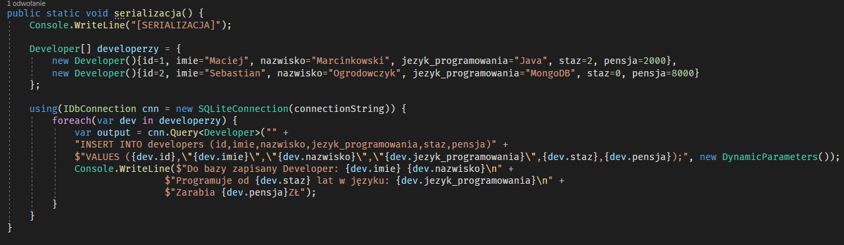
Kod

Slide 43
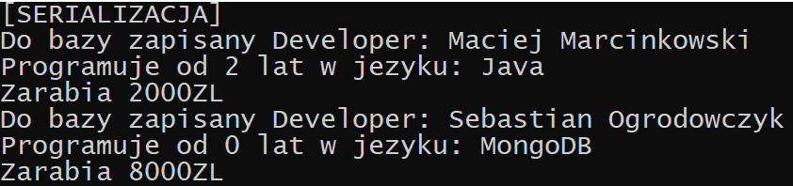
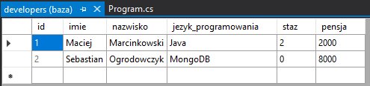
Wynik

Slide 44
Deserializacja - Na przykładzie SQLite

Slide 45
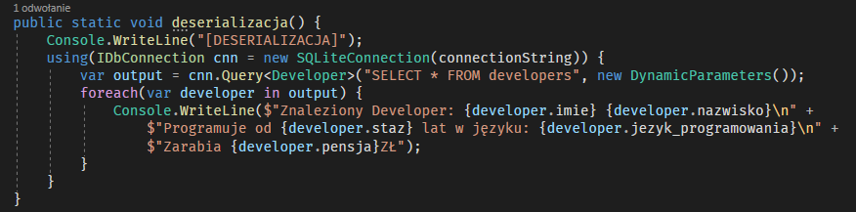
Kod

Slide 46
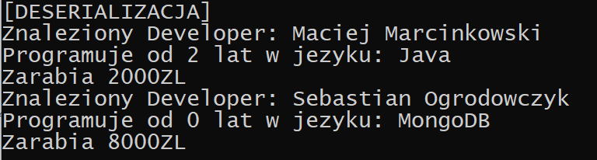
Wynik

Slide 47
NoSQL
Bazy danych NoSQL – bazy danych, w których można przechowywać, organizować i wyszukiwać dane w inny sposób niż w tabelach relacyjnych znanych z tradycyjnych RDBMS.
NoSQL jest przydatny w przypadku danych o dużym wolumenie, które będzie można stosunkowo łatwo skalować horyzontalnie – w klastrach i na wielu serwerach – mowa między innymi o Big Data.

Slide 48
Rodzaje Baz NoSQL
NoSQL to szerokie pojęcie odnoszące się nie tylko do wybranej technologii. Poniżej wybrane rodzaje baz danych MySQL i przykładowe technologie:
bazy danych dokumentów – MongoDB, CouchDB,
kolumnowe bazy danych – Apache Cassandra,
bazy danych typu klucz-wartość – Redis, Couchbase Server, DynamoDB,
systemy pamięci podręcznej – Redis, Memcached,
grafowe bazy danych – Neo4J, ArangoDB, FaunaDB, OrientDB.

Slide 49
Serializacja - Na przykładzie MongoDB

Slide 50
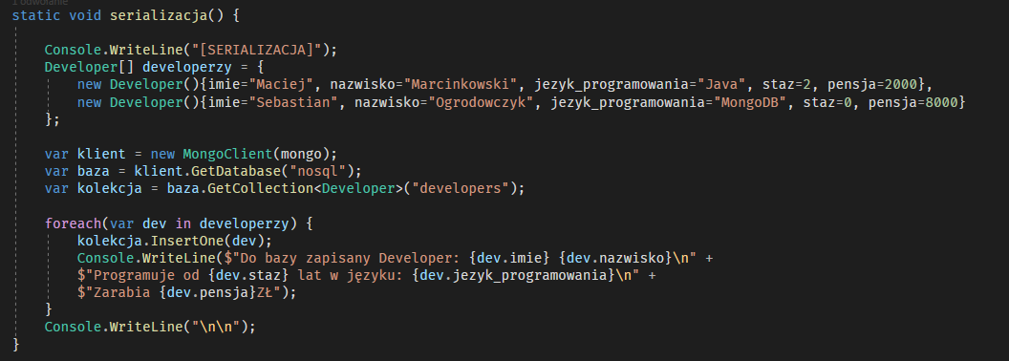
Kod

Slide 51
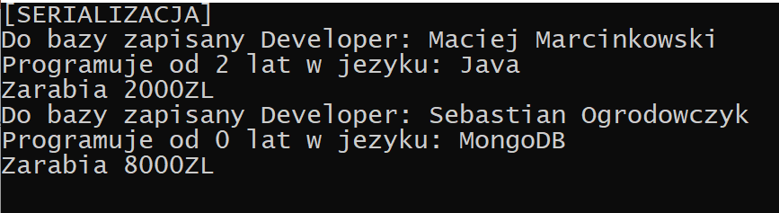
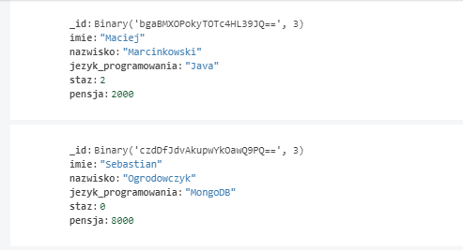
Wynik

Slide 52
Deserializacja Na przykładzie MongoDB

Slide 53
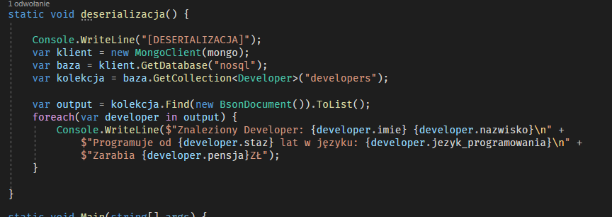
Kod

Slide 54
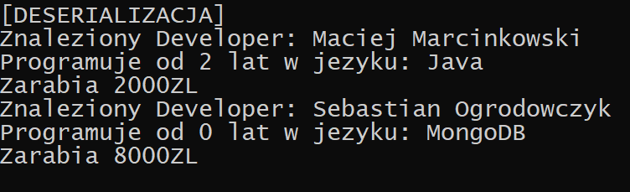
Wynik

